Slide 1


Інтернет-маркетинг та інтернет-банкінг. Системи електронного урядування.
За навчальною програмою 2018 року
Урок 5

Slide 2

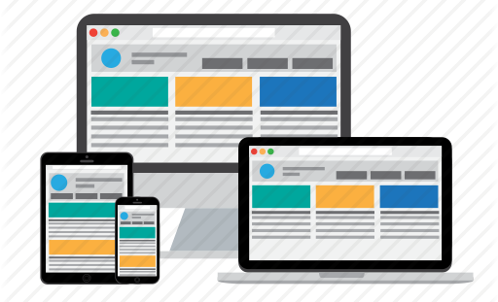

Запитання
Розділ 1 § 1.5
Де ви або ваші рідні використовуєте пластикові картки для розрахунків за товари, послуги?
Чи здійснювала ваша родина покупки через Інтернет? Які товари ви купуєте в Інтернеті? Якими сайтами для цього користуєтеся?
Якими сайтами органів державної влади користуєтеся ви або ваші рідні? З якою метою?

Slide 3


Інтернет-банкінг
Розділ 1 § 1.5
Сучасні інформаційні технології використовуються і для здійснення доступу до своїх розрахункових рахунків клієнтами банків. їх називають інтернет-банкінгом (е-банкінгом).
Інтернет-банкінг — це цілодобове надання банківських послуг клієнтам через Інтернет.

Slide 4

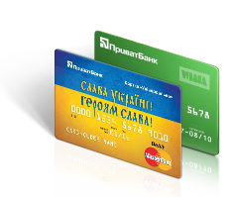
Інтернет-банкінг
Розділ 1 § 1.5
Користувач дистанційно, не виходячи з дому або знаходячись десь далеко, може увійти у свій акаунт на сайті банку та:
отримувати інформацію про залишки грошей на рахунку й контролювати їх рух;
самостійно блокувати й розблокувати свої платіжні картки;

Slide 5
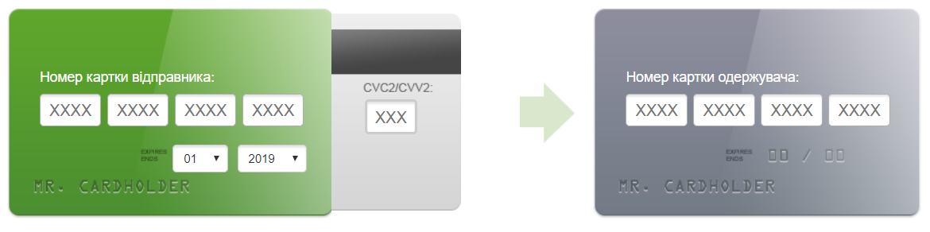
Інтернет-банкінг
Розділ 1 § 1.5
(Продовження…) Послуги інтернет-банкінгу:
переводити гроші з картки на картку;
переводити гроші на рахунки будь-яких фізичних і юридичних осіб;

Slide 6

Інтернет-банкінг
Розділ 1 § 1.5
(Продовження…) Послуги інтернет-банкінгу:
оплачувати комунальні послуги (електроенергія, газ, вода, телефон);
оплачувати постійні послуги (школа, дитячий садок, стоянка автомобіля, охорона, оплата за кредит);
самостійно формувати квитанції по здійснених платежах і роздруковувати на власному принтері у зручний спосіб;

Slide 7
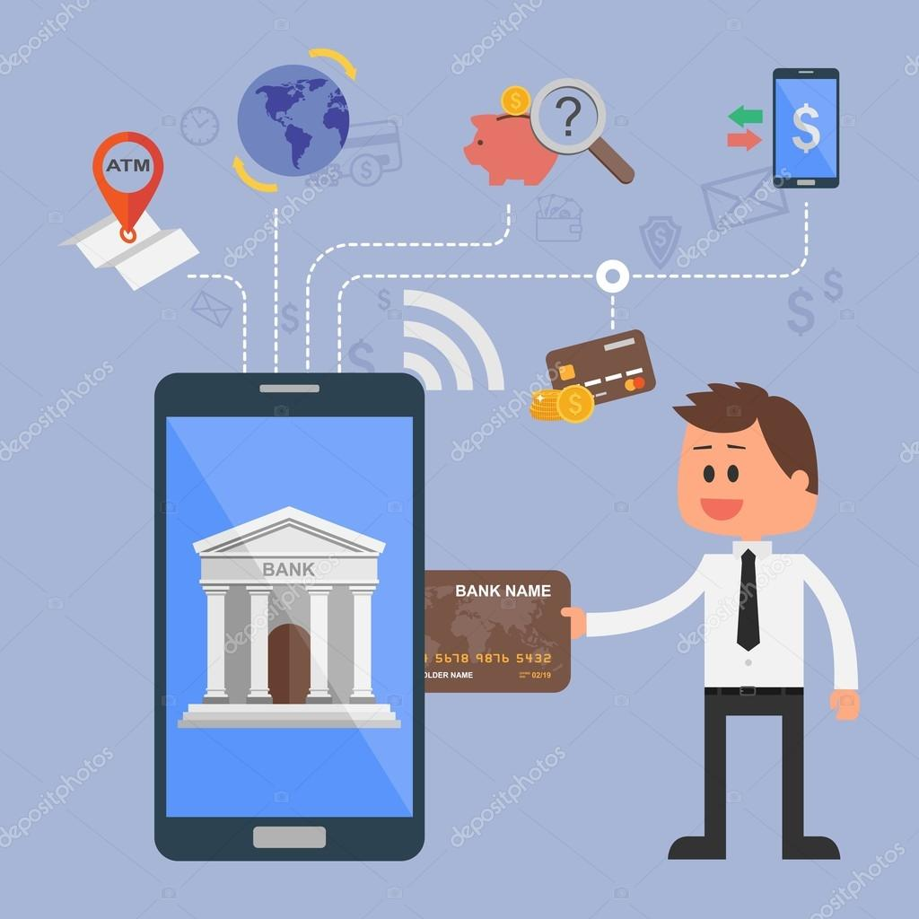
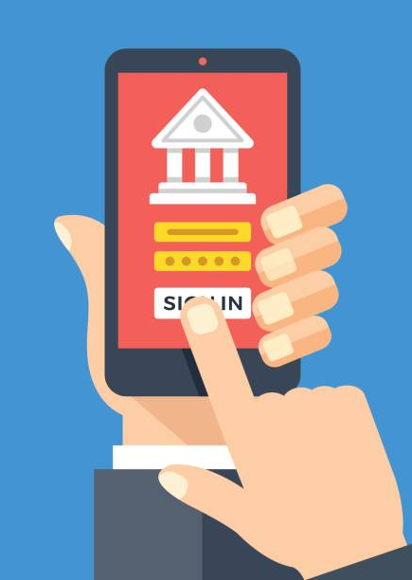
Інтернет-банкінг
Розділ 1 § 1.5
(Продовження…) Послуги інтернет-банкінгу:
відкривати депозитні рахунки;
контролювати і здійснювати операції в системі інтернет-банкінгу за допомогою мобільного телефона.

Slide 8


Інтернет-банкінг
Розділ 1 § 1.5
Для здійснення цих операцій користувачу не потрібно мати якесь спеціальне програмне забезпечення, достатньо мати на своєму комп'ютері (або телефоні) будь-який браузер.

Slide 9



Інтернет-банкінг
Розділ 1 § 1.5
На сьогодні майже всі банки мають свій інтернет-банкінг, що спрощує та полегшує клієнтам банків доступ до власних грошових заощаджень:
Приват24
Ощад24/7
ПУМБ online тощо

Slide 10
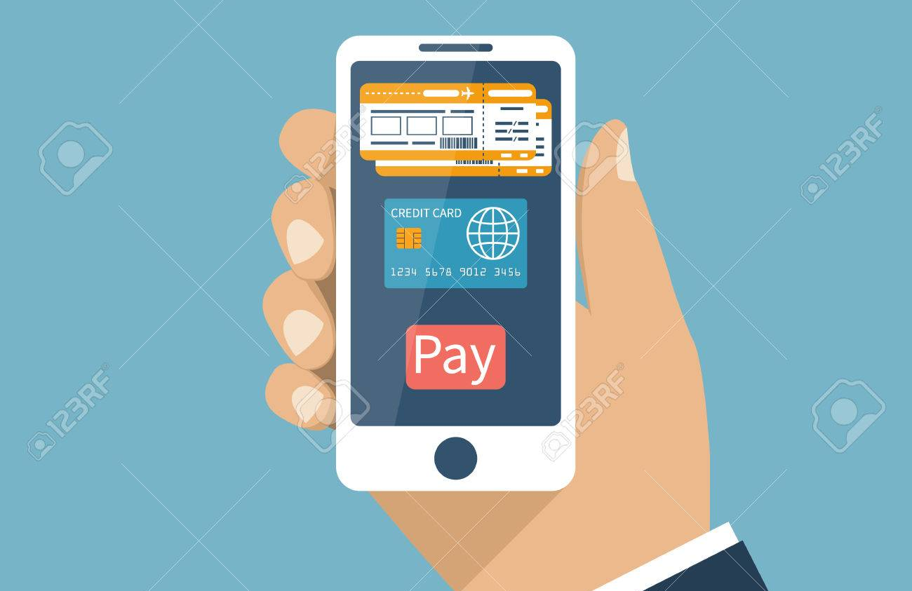


Інтернет-банкінг
Розділ 1 § 1.5
Деякі банки розширюють коло послуг, які клієнт може отримати в інтернет-банку:
купити квитки на транспорт, концерти
оплатити покупку в інтернет-магазині
замовити довідку про стан рахунків тощо

Slide 11
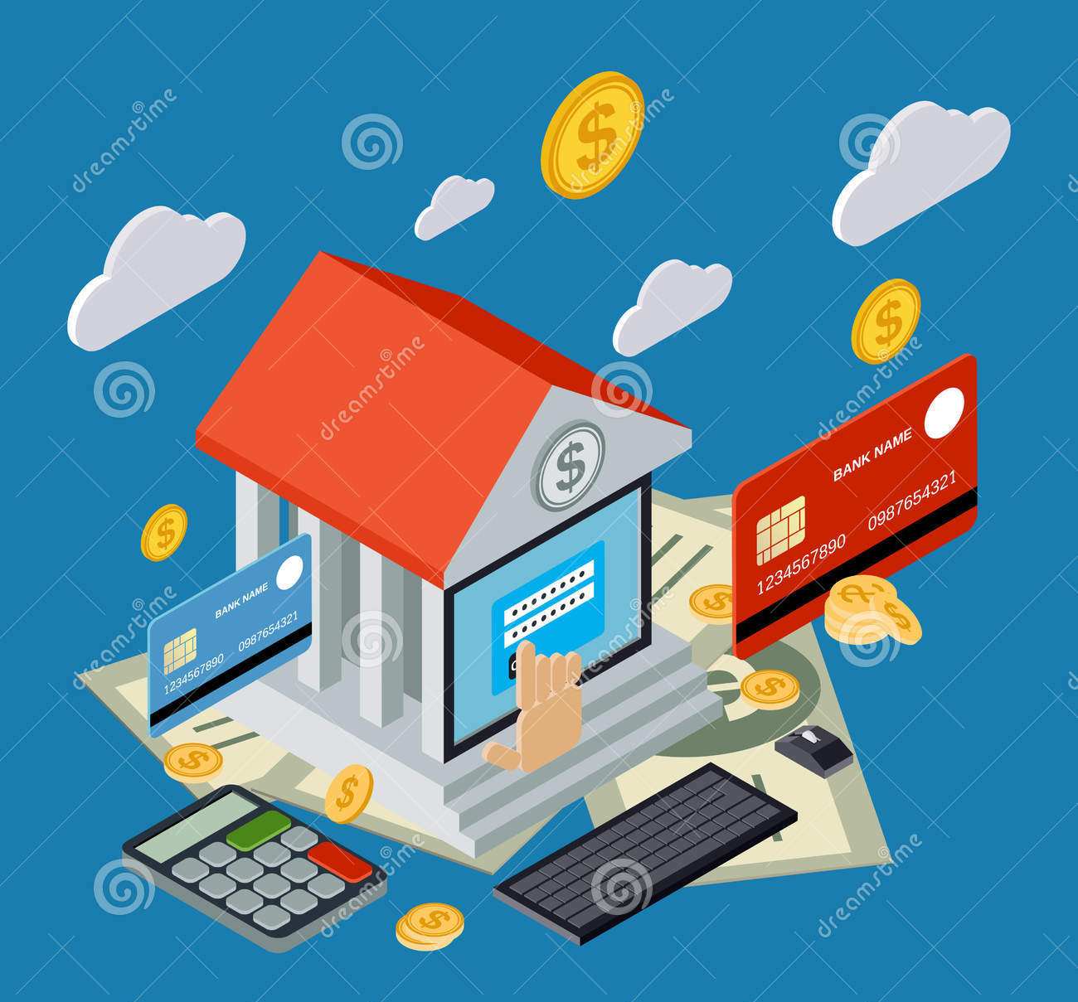

Інтернет-банкінг
Розділ 1 § 1.5
Перші спроби надання банками таких онлайн-послуг було здійснено в США у 80-х роках XX ст., на сьогодні такими послугами користуються майже всі вкладники.

Slide 12
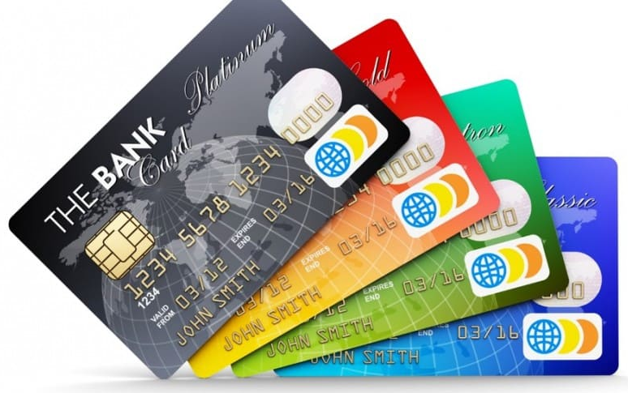
Інтернет-банкінг
Розділ 1 § 1.5
Широко використовується сьогодні здійснення платежів з використанням пластикових карток.
Картка видається банком користувача, на неї заносяться дані, що дають змогу ідентифікувати саму картку та її власника, а також дані банківського рахунку.

Slide 13

Інтернет-маркетинг
Розділ 1 § 1.5
Сьогодні багато людей купують різні товари в Інтернеті.
Рекламою товарів і послуг в Інтернеті, збільшенням відвідувачів веб-ресурсів (блогів, сайтів, сторінок у соціальних мережах) компанії та, як наслідок, зростанням продажів займаєтья інтернет-маркетинг.

Slide 14

Інтернет-маркетинг
Розділ 1 § 1.5
Основною складовою та невід'ємною частиною електронної комерції є інтернет-реклама. Реклама в Інтернеті набагато ефективніша, ніж інші види реклами. Вона повинна бути:
інформативною
оригінальною
орієнтованою на широке коло відвідувачів Інтернету
На сьогоднішній день немає жодної відомої компанії, яка не проводила б рекламу в Інтернеті.

Slide 15


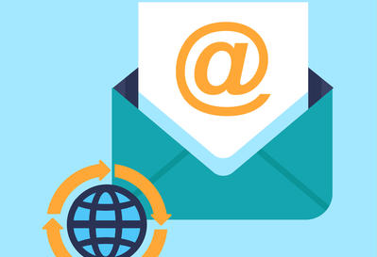
Інтернет-маркетинг
Розділ 1 § 1.5
Рекламу розміщують на часто відвідуваних сайтах у вигляді:
банерів
рекламних оголошень
підписки на
e-mail розсилання тощо

Slide 16
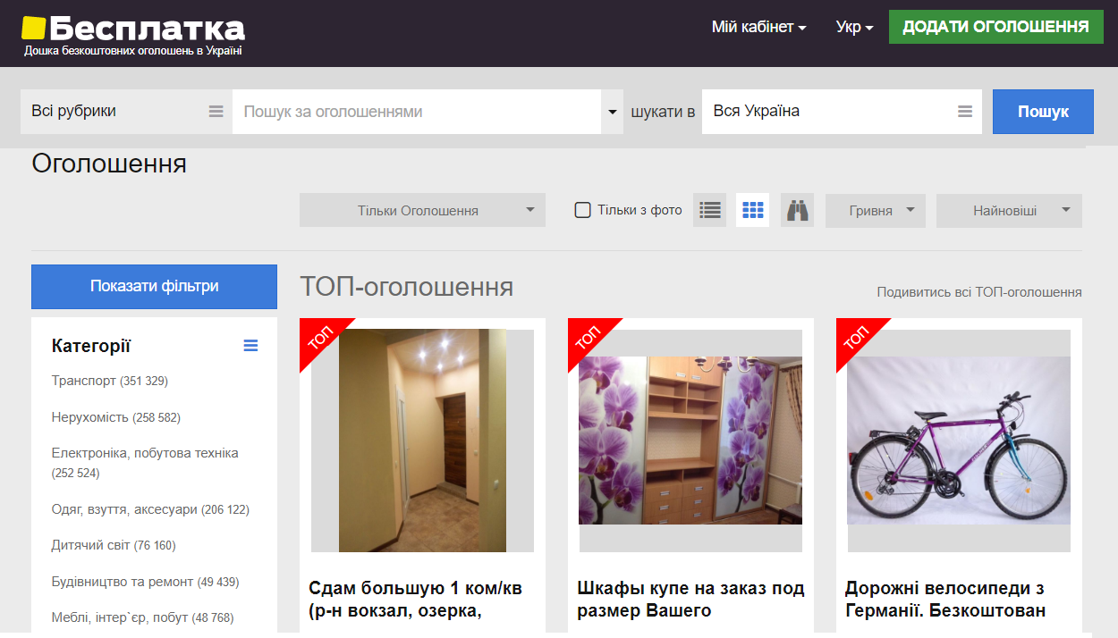
Інтернет-маркетинг
Розділ 1 § 1.5
Існує багато сайтів, які спеціалізуються саме на
розміщенні приватних оголошень, рекламі продажу товарів і послуг, рекламодавець може самостійно замовити розміщення своєї реклами на цьому сайті.

Slide 17
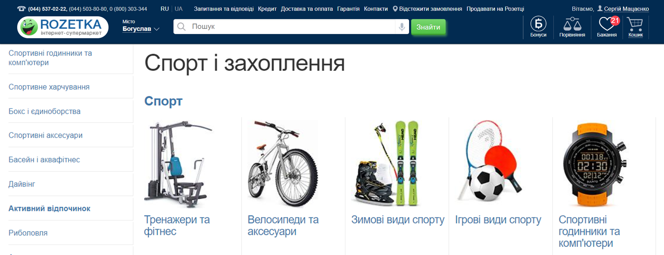
Інтернет-маркетинг
Розділ 1 § 1.5
Веб-сторінка інтернет-магазину

Slide 18




Інтернет-маркетинг
Розділ 1 § 1.5
Сьогодні онлайн-продажі та інтернет-магазини набувають дедалі більшу популярність. В інтернет-магазинах можна купити будь-які види товарів: від автомобіля до продуктів харчування. Найвідоміші інтернет-магазини:
Розетка
Lamoda
Prom.ua
Жжук тощо.

Slide 19
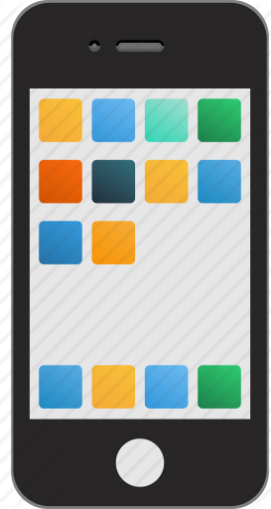

Інтернет-маркетинг
Розділ 1 § 1.5
Останнім часом починає розвиватися такий напрям бізнесу, як мобільна комерція — торговельна діяльність з використанням мобільних електронних пристроїв:
смартфонів
планшетних комп'ютерів
та ін.
На цей час набули значного поширення послуги оплати за рахунками і грошові перекази, і це є альтернативою розрахункам пластиковими картками.

Slide 20

Інтернет-маркетинг
Розділ 1 § 1.5
Один з основних плюсів мобільної комерції на сьогодні — здатність понизити ризик шахрайства завдяки тому, що вона передбачає однозначну ідентифікацію клієнта оператором мобільного зв'язку.
Крім того, системи мобільних платежів не потребують використання дорогих зчитуючих пристроїв і тому можуть використовуватися там, де до цього часу не приймали для оплати пластикові картки, включаючи таксі, дрібні магазини, ринки.

Slide 21
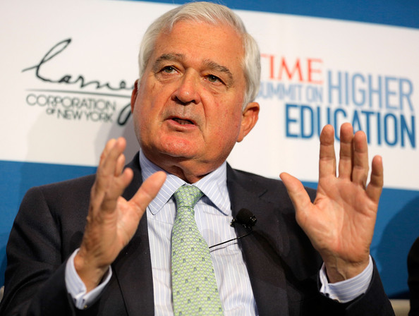
Для тих, хто хоче знати більше
Розділ 1 § 1.5
Концепція електронного бізнесу (е-бізнесу) виникла в США у 80-х роках XX ст. і стала результатом розвитку ідеї глобальної інформаційної економіки, яка базується на використанні локальних і глобальних мереж з поєднанням відповідних ІКТ.
Термін «e-business» в 1997 році ввів у використання Луїс Герштнер (Louis Gerstner), у той час голова ради директорів і виконавчий директор компанії IBM (США).
Луїс Герштнер (Louis Gerstner)

Slide 22
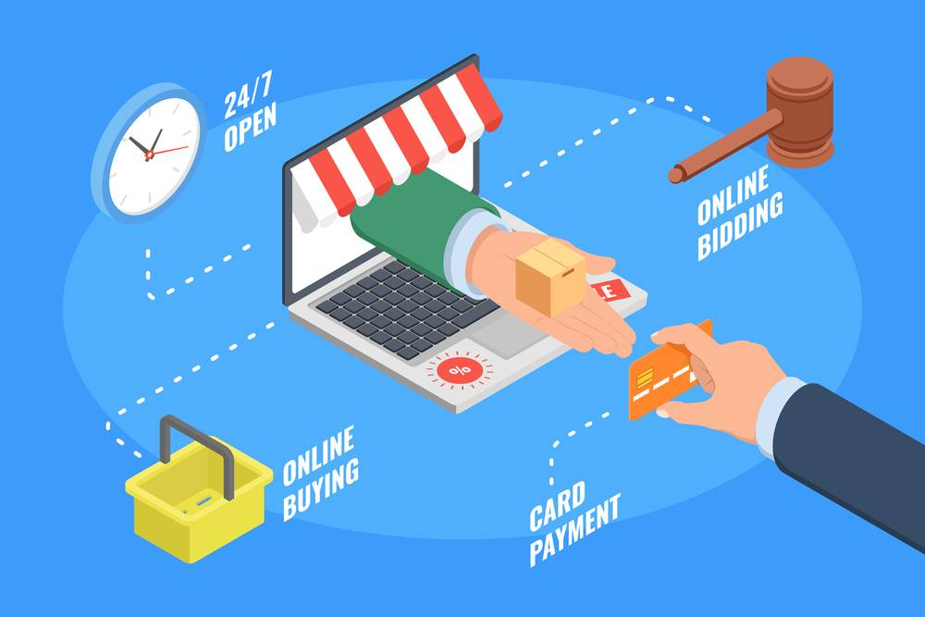
Для тих, хто хоче знати більше
Розділ 1 § 1.5
За даними Асоціації електронної комерції
(Ecommerce Europe), майже половина всіх продажів у сфері e-commerce, за підсумками 2017 року, припадає на Китай (47%). У грошовому вираженні це приблизно 900 мільярдів доларів.

Slide 23

Для тих, хто хоче знати більше
Розділ 1 § 1.5
До кінця 2018 року загальний обсяг продажів інтернет-магазинів у всьому світі, за прогнозами, повинен досягти 2 трильйони доларів США. Зростання, порівняно з 2017 роком, складе 6 %.
До 2020 року загальний обсяг продажів у інтернет-торгівлі в світі має подвоїтися.

Slide 24




Системи електронного урядування
Розділ 1 § 1.5
Розвиток інформаційних технологій, зокрема Інтернет, має визначальний вплив на розвиток інформаційного суспільства в державі. Перехід до інформаційного суспільства характеризується реорганізацією відносин в усіх напрямах діяльності суспільства, включаючи такі, як:
здоров'я
комерція
освіта
дозвілля тощо
У тому числі й у сфері державного управління.

Slide 25
Основні індикатори становлення інформаційного суспільства
Розділ 1 § 1.5
Основні індикатори становлення інформаційного суспільства
Розвинутість мережі Інтернет (технічне оснащення, доступ громадян до інформації, вартість інтернет-послуг тощо)
Сучасні мережеві громадські служби (електронне урядування, електронне навчання, віртуальне дозвілля, електронна медична картотека тощо)
Розвиток електронного бізнесу (електронна комерція, інтернет-маркетинг, інтернет-банкінг тощо)
Інформаційна безпека (інфраструктура забезпечення цілісності ті достовірності, доступності та конфіденційності інформації)
Розвиток широкосмугових мереж передавання мультимедійних даних (онлайн-трансляції, телебачення, відеоконференції тощо)

Slide 26
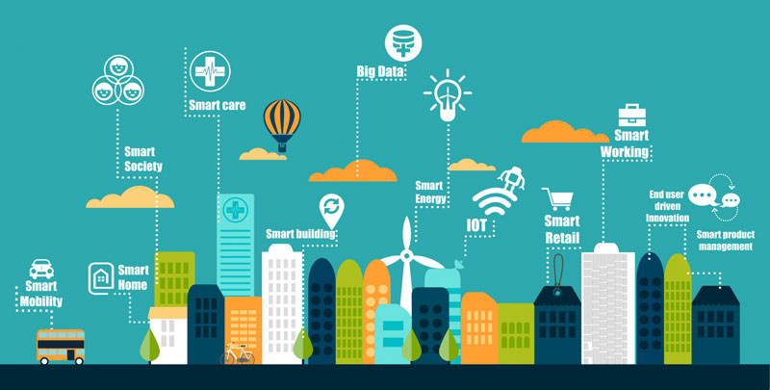
Системи електронного урядування
Розділ 1 § 1.5
Важливим компонентом інформаційного суспільства є електронне урядування — виконання функцій державного управління, за якого вся сукупність як.
внутрішніх, так і зовнішніх зв'язків та процесів підтримується та забезпечується відповідними інформаційно-комунікаційними технологіями

Slide 27



Системи електронного урядування
Розділ 1 § 1.5
Діяльність з електронного урядування відбувається в таких основних напрямах:
забезпечення конституційних прав і свобод людини та громадянина в галузі одержання й використання інформації;
забезпечення прозорості державної політики для громадян;
забезпечення зворотного зв'язку між державою та суспільством.

Slide 28
Системи електронного урядування
Розділ 1 § 1.5
У вересні 2017 року Уряд України схвалив Концепцію розвитку електронного урядування в Україні. Реалізація Концепції передбачена на період до 2020 року.
задоволення інтересів та потреб фізичних і юридичних осіб,
вдосконалення системи державного управління,
підвищення конкурентоспроможності,
стимулювання соціально-економічного розвитку держави.
Документом визначено напрями, механізми й терміни формування ефективної системи електронного урядування в Україні для:

Slide 29

Системи електронного урядування
Розділ 1 § 1.5
У рамках реалізації Концепції передбачено створення системи електронного урядування, яка включатиме такі напрями:
розвиток електронних послуг (надання адміністративних послуг через Інтернет, створення єдиного державного порталу таких послуг, проведення електронних публічних закупівель, електронних договорів і рахунків, електронних аукціонів тощо);

Slide 30

Системи електронного урядування
Розділ 1 § 1.5
(Продовження…) Напрями електронного урядування:
розвиток відкритих даних (вільний доступ до публічної інформації, стандартизація форматів даних, запобігання корупції, ведення електронних декларацій тощо);
розвиток електронних інструментів залучення громадян до управління суспільним життям (електронні звернення та електронні петиції, онлайн-обговорення нормативних документів, електронні форми зворотного зв'язку, публікації фінансових звітних документів державних організацій тощо);

Slide 31

Системи електронного урядування
Розділ 1 § 1.5
(Продовження…) Напрями електронного урядування:
розвиток електронної ідентифікації громадян і довірчих послуг (запровадження електронних паспортів і посвідчень, ведення єдиного електронного демографічного реєстру, електронних баз даних громадян тощо);
розвиток електронного документообігу (запровадження електронних журналів, електронних архівів, цифрового підпису, визначення формату електронних документів і вимог до них тощо);

Slide 32
Системи електронного урядування
Розділ 1 § 1.5
(Продовження…) Напрями електронного урядування:
електронне урядування базовими галузями діяльності:
розробка та запровадження бази даних здобувачів освіти, електронного вступу в заклади вищої освіти, електронних підручників і щоденників
електронних реєстрів медичних працівників, лікарських засобів, установ; електронної медичної картки пацієнта та електронного рецепту
електронного екологічного моніторингу;
електронного кабінету платника податків;
електронного проїзного квитка, системи проведення виборчого процесу в електронній формі тощо

Slide 33
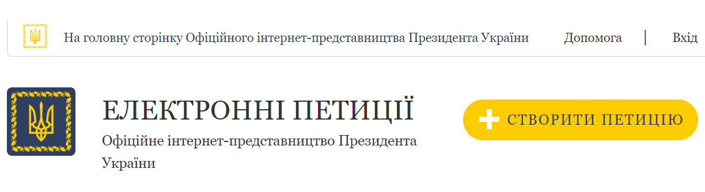
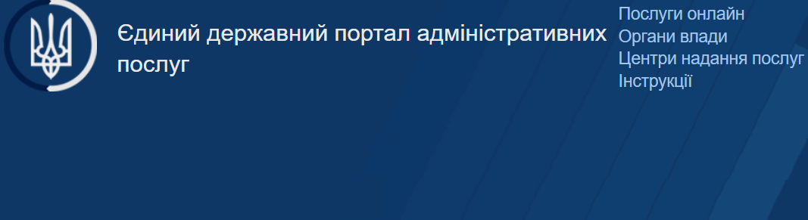
Системи електронного урядування
Розділ 1 § 1.5
Наприклад, сьогодні в Україні створено та функціонують такі онлайн-системи електронного урядування:
Електронні петиції
Єдиний державний портал надання адміністративних послуг
petition.president.gov.ua
poslugy.gov.ua

Slide 34

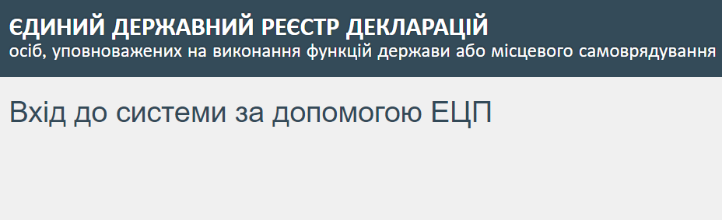
Системи електронного урядування
Розділ 1 § 1.5
(Продовження…) Онлайн-системи електронного урядування:
Електронна система публічних закупівель
Єдиний державний реєстр декларацій
prozorro.gov.ua
portal.nazk.gov.ua

Slide 35
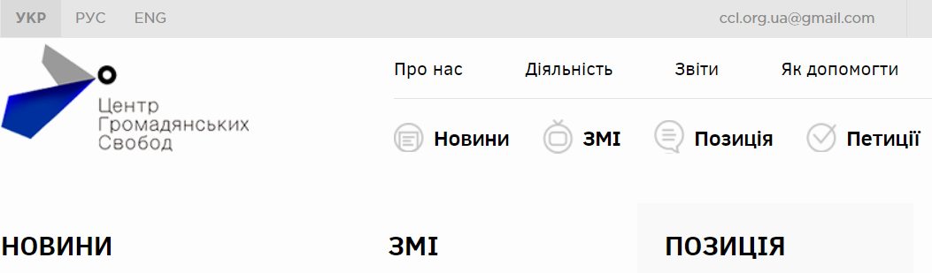
Системи електронного урядування
Розділ 1 § 1.5
(Продовження…) Онлайн-системи електронного урядування:
Громадське обговорення проектів нормативно-правових актів на сайті Уряду України
Центр громадянських свобод
kmu.gov.ua/ua/gromadskosti/gromadske-obgovorennya-proektiv-normativno-pravovih-aktiv
portal.nazk.gov.ua

Slide 36

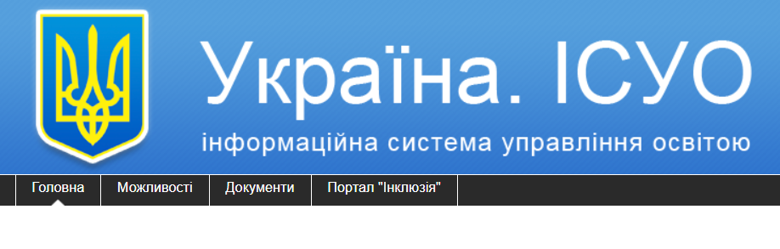
Системи електронного урядування
Розділ 1 § 1.5
(Продовження…) Онлайн-системи електронного урядування:
Інформаційна система Конкурс
Інформаційна система управління освітою
vstup.info
isuo.org

Slide 37
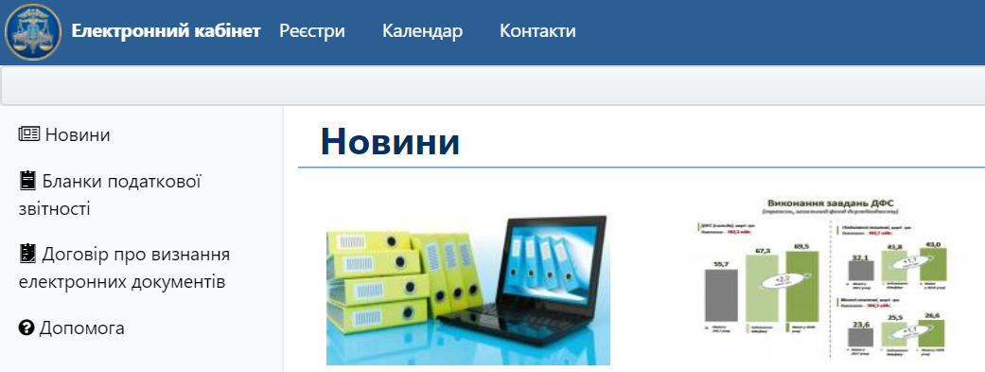

Системи електронного урядування
Розділ 1 § 1.5
(Продовження…) Онлайн-системи електронного урядування:
Електронний кабінет платника податків
Система електронного документообігу
cabinet.sfs.gov.ua
sed.reforms.in.ua

Slide 38
Системи електронного урядування
Розділ 1 § 1.5
Впровадження системи електронного урядування стикається з низкою об'єктивних суттєвих перешкод. Ці проблеми тісно пов'язані з новими викликами інформаційного суспільства і належать до:
економічних
політичних
соціальних
безпекових та ін.
Усі ці проблеми об'єднуються в глобальну проблему «цифрового розриву» (digital divide) — нерівного доступу громадян до електронних ресурсів і публічної інформації.

Slide 39

Системи електронного урядування
Розділ 1 § 1.5
Також інформаційні відносини органів державного управління із суспільством мають відбуватися на основі забезпечення інформаційної безпеки:
захищеності життєво важливих інтересів особистості, суспільства і держави,
зведення до мінімуму неповноти, невчасності й недостовірності інформації,
негативного інформаційного впливу,
негативних наслідків функціонування інформаційних технологій.

Slide 40
Дайте відповіді на запитання
Розділ 1 § 1.5
Які торговельні послуги існують в Інтернеті? Чим обумовлено розвиток цих сервісів?
Що таке інтернет-банкінг? Які зручності для користувача надають такі онлайн-сервіси?
Яким чином поняття інтернет-банкінгу пов'язано з поняттям інформаційної безпеки?
Які способи захисту від шахрайства з платіжними картками ви знаєте?
Як інтернет-маркетинг пов'язаний з електронною комерцією і рекламою?

Slide 41
Дайте відповіді на запитання
Розділ 1 § 1.5
Як ви вважаєте, які існують негативні сторони розвитку інтернет-маркетингу?
Від яких чинників залежить рівень розвитку в країні інформаційного суспільства?
Що означає термін «цифровий розрив»? На ваш погляд, від чого він залежить?
Які негативні наслідки можуть виникнути у зв'язку зі збором персональних даних людини?

Slide 42

Домашнє завдання
Розділ 1 § 1.5
Проаналізувати
§ 1.5, ст. 23-29

Slide 43
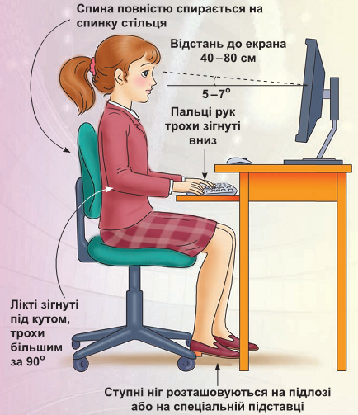

Працюємо за комп’ютером
Розділ 1 § 1.5
Сторінка
27-29

Slide 44
Дякую за увагу!
За навчальною програмою 2018 року
Урок 5

